Slide 1
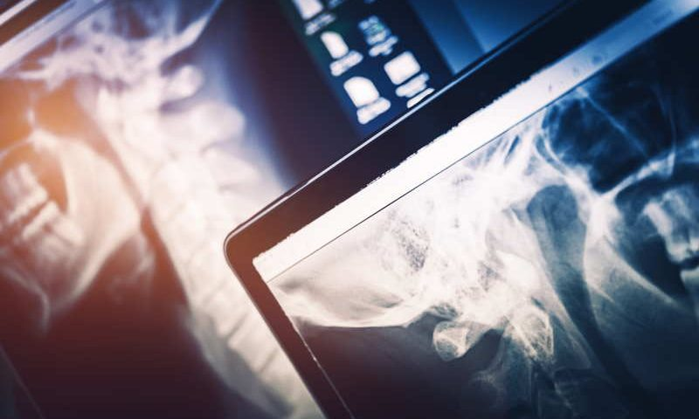
E
S
C
U
C
H
A
A
C
Á
ESTUDIO RADIOLÓGICO DEL CRÁNEO
TM. ANGELO RONCAGLIOLO

Slide 2
CONTENIDO DE ESTA CLASE :
Anatomía
Proyecciones Radiográficas

Slide 3
ANATOMÍA
E
S
C
U
C
H
A
A
C
Á
División Funcional
Visión Anterior
Visión Lateral
Visión Superior
Visión Posterior
Base de Cráneo
Fontanelas
Suturas Craneales
Calcificaciones Intracraneales

Slide 4
ANATOMÍA
E
S
C
U
C
H
A
A
C
Á
El esqueleto de la cabeza está conformado por el conjunto de huesos que forman el cráneo (ossa cranii ) y los huesos de la cara (ossa faciei). Sin embargo, la división funcional de los distintos segmentos que conforman el cráneo surge de los procesos embriológicos que le dan su origen a estos, y en los cuales se considera al cráneo como la totalidad del esqueleto óseo de la cabeza.

Slide 5
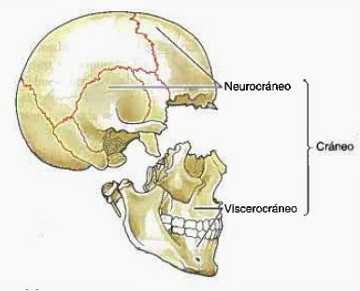
DIVISIÓN FUNCIONAL
Esta clasificación divide al cráneo en:
Neurocráneo (esqueleto del cráneo):
es la parte superior del cráneo, y está constituido por bóveda craneal y base del cráneo, y corresponde a la caja ósea del encéfalo y sus cubiertas membranosas

Slide 6
DIVISIÓN FUNCIONAL
Esta clasificación divide al cráneo en:
Viscerocráneo (esqueleto de la cara):
constituye la parte más anterior del cráneo, y se compone de los huesos que rodean la boca (maxilares y mandíbula), la nariz, la cavidad nasal y la mayor parte de las cavidades orbitarias

Slide 7
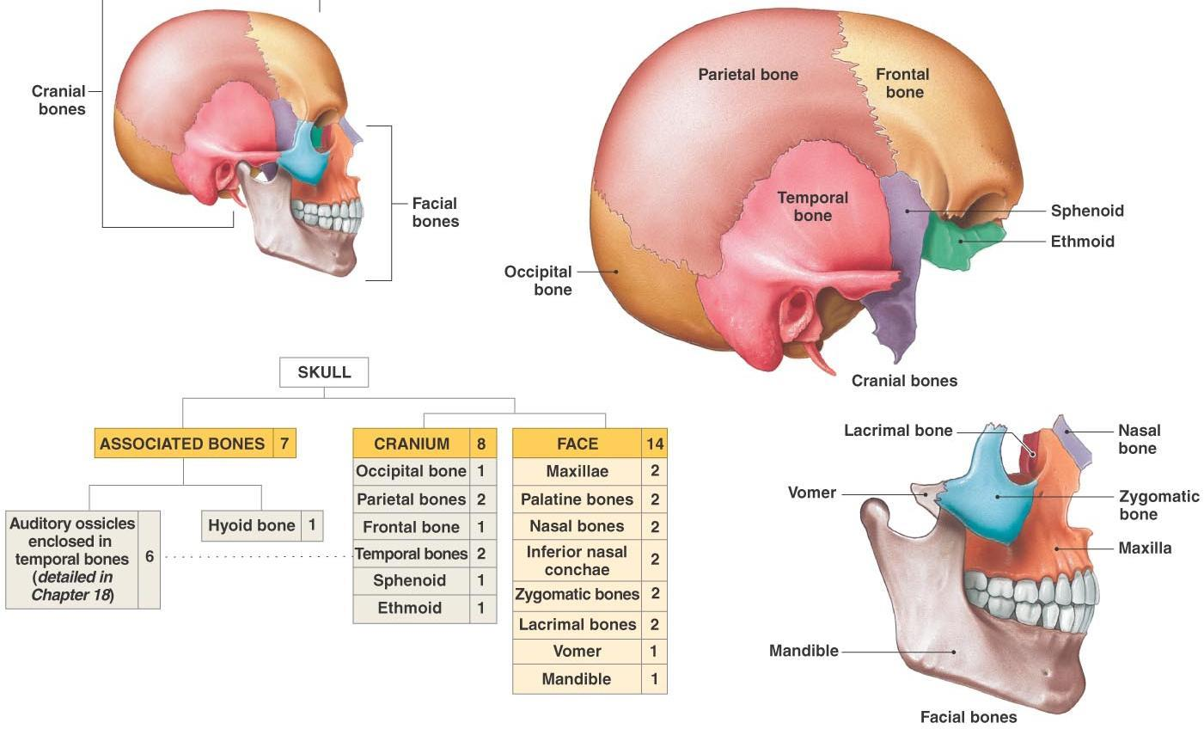
DIVISIÓN FUNCIONAL
E
S
C
U
C
H
A
A
C
Á

Slide 8
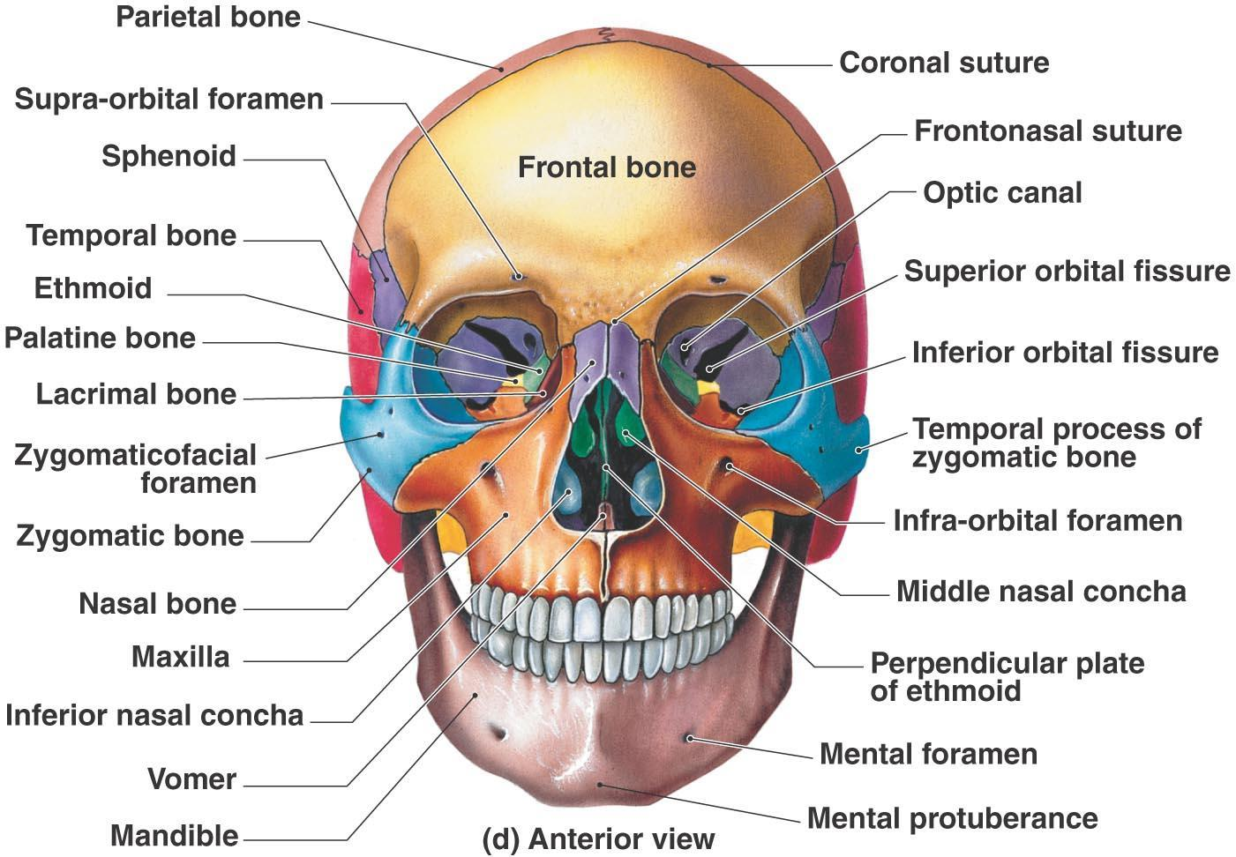
VISIÓN ANTERIOR
E
S
C
U
C
H
A
A
C
Á

Slide 9
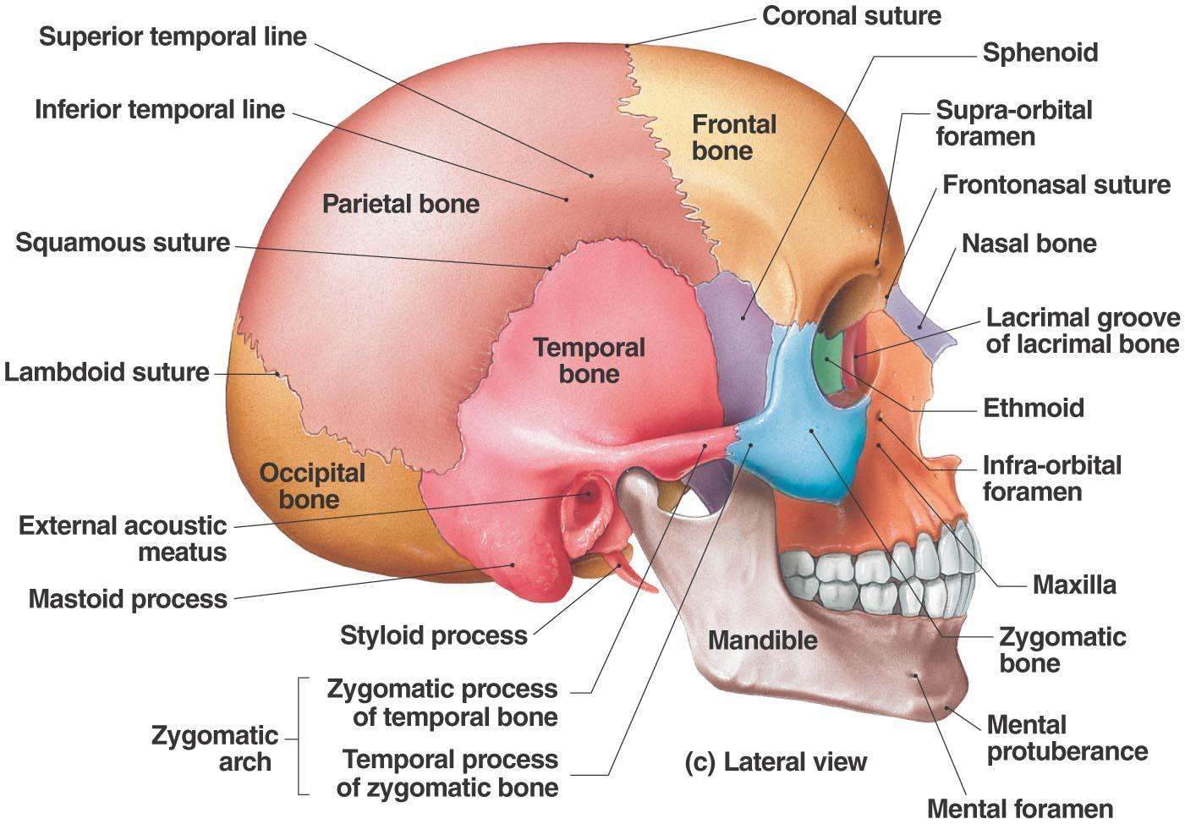
VISIÓN LATERAL

Slide 10
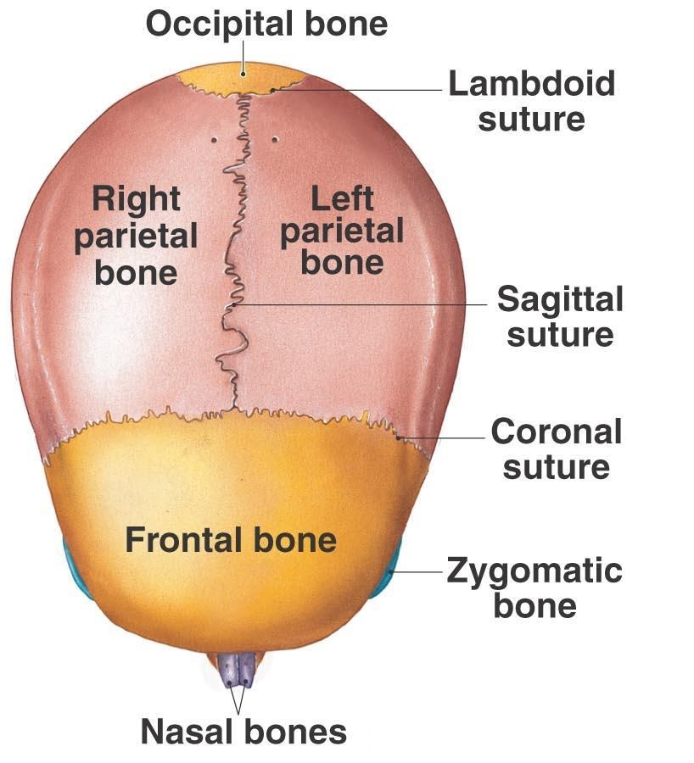
VISIÓN SUPERIOR

Slide 11
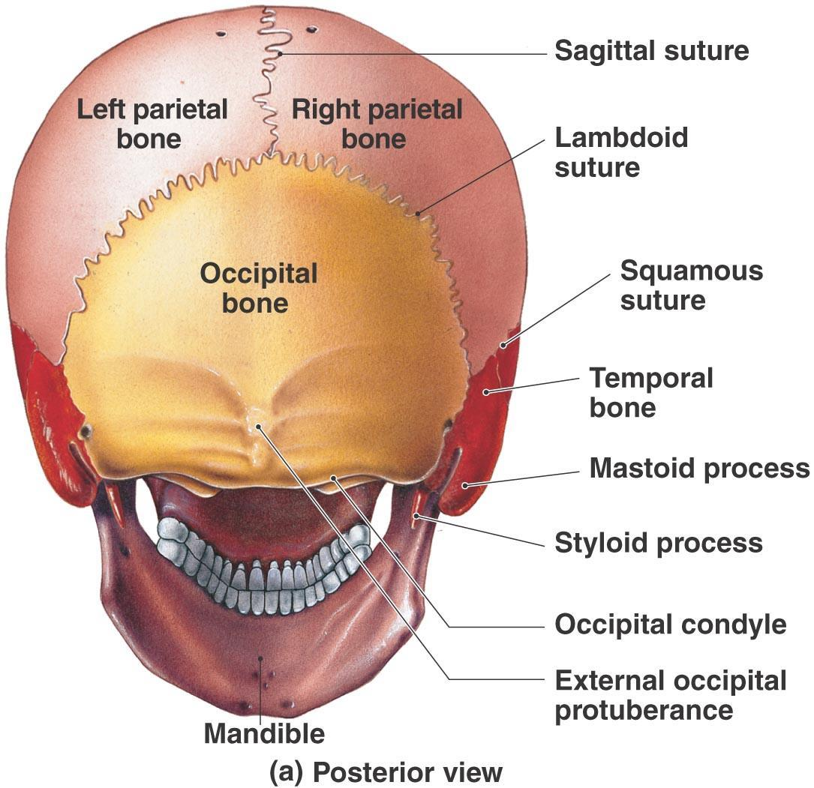
VISIÓN POSTERIOR

Slide 12
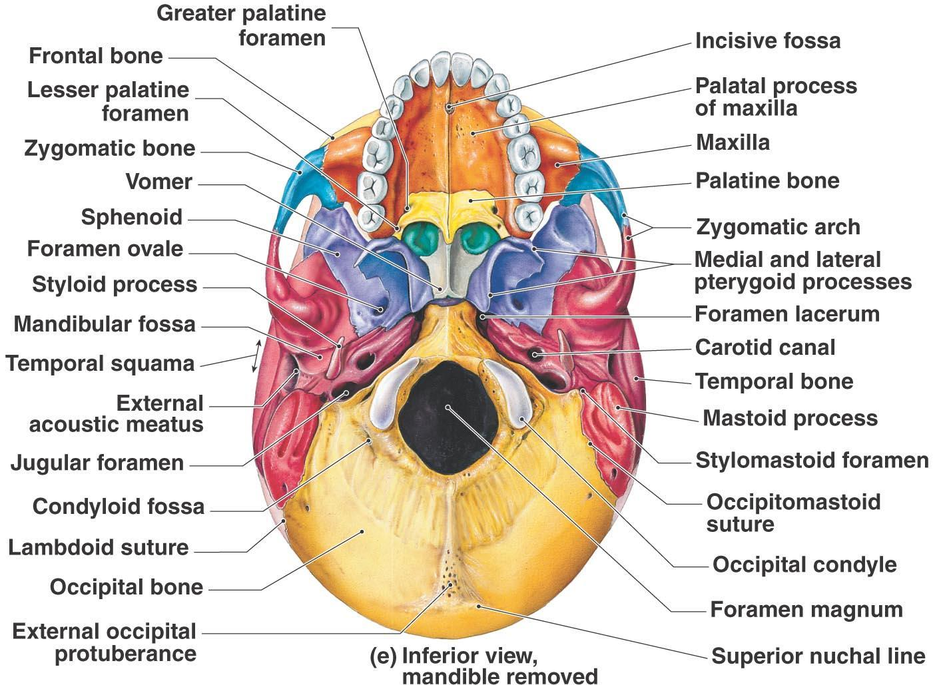
BASE DE CRÁNEO
E
S
C
U
C
H
A
A
C
Á

Slide 13
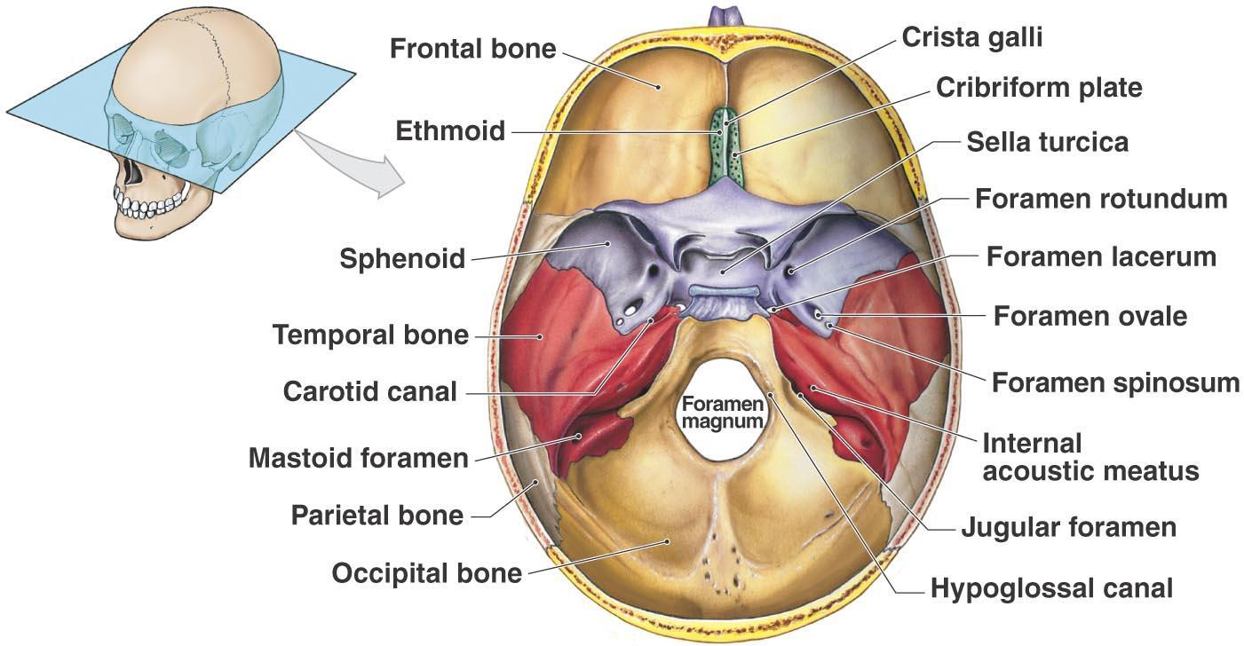
BASE DE CRÁNEO

Slide 14
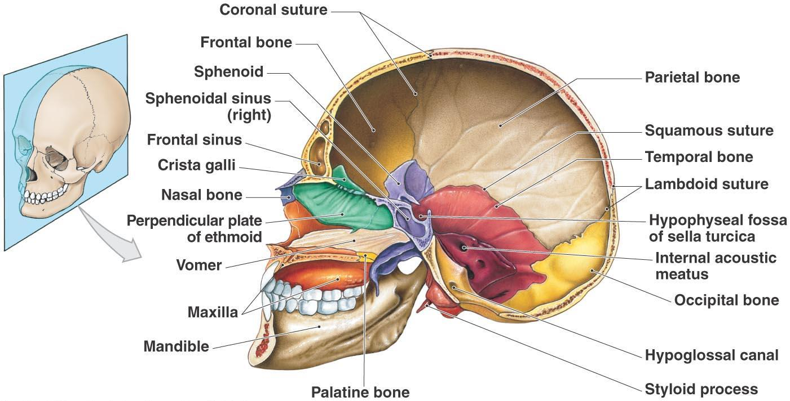
BASE DE CRÁNEO

Slide 15
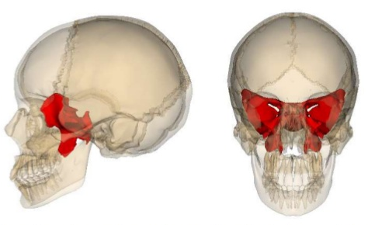
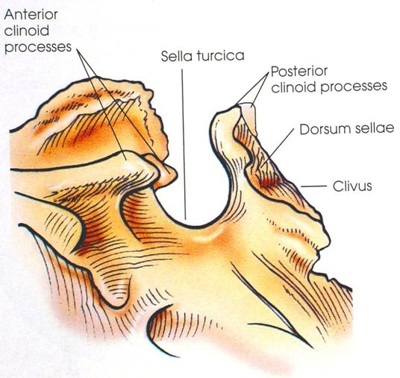
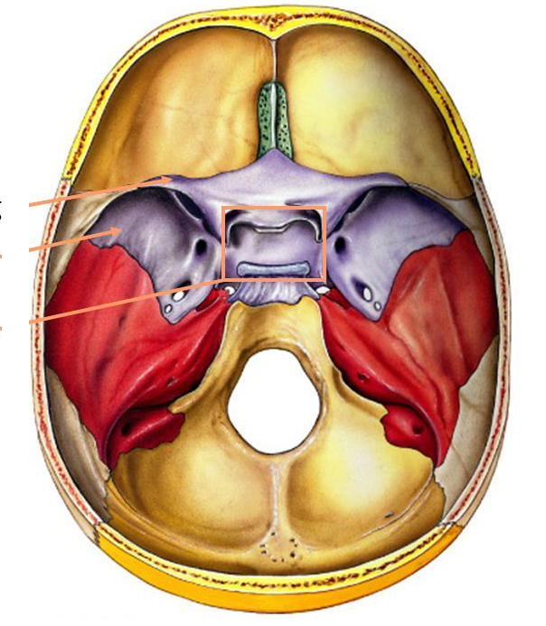
BASE DE CRÁNEO
E
S
C
U
C
H
A
A
C
Á

Slide 16
FONTANELAS
E
S
C
U
C
H
A
A
C
Á
En el recién nacido existen separaciones entre los huesos que forman el cráneo, llamados FONTANELAS, los que se encuentran unidos por un tejido elástico y fibroso .
Estas fontanelas permiten al cráneo expandirse a medida que el contenido encefálico va aumentando de tamaño.
Las patologías asociadas a su cierre prematuro producen complicaciones a nivel cerebral, afectando con ello la capacidad cognitiva de quien las padece.

Slide 17
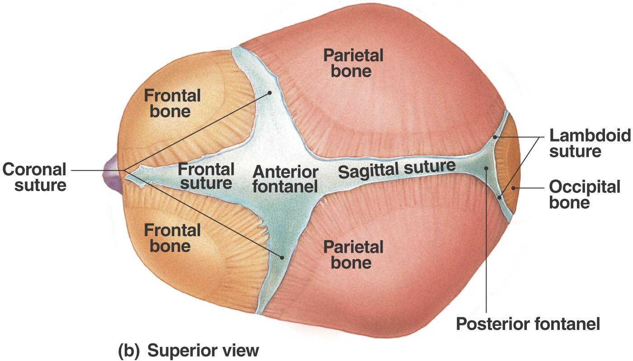
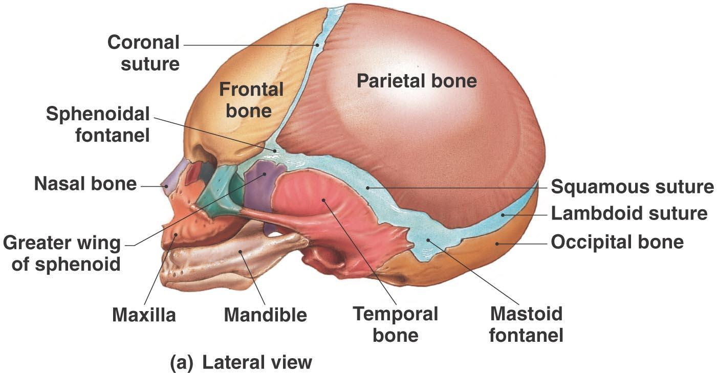
FONTANELAS
FONTANELAS
/ Anterior
/ Posterior
/ Esfenoidal Der.
/ Esfenoidal Izq.
/ Mastoidea Der.
/ Mastoidea Izq.
*Visión Superior
*Visión Lateral

Slide 18
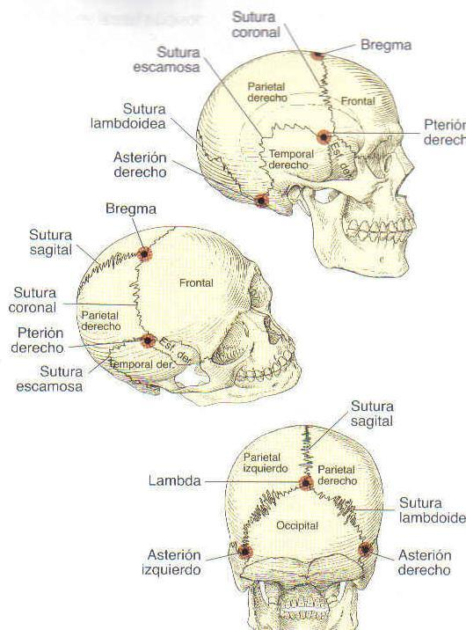
SUTURAS CRANEALES
Articulaciones de tipo SINARTROSIS, que impiden el movimiento, pero que poseen cierta elasticidad.
SUTURAS
/ Coronal
/ Sagital
/ Escamosa (bilateral)
/ Lambdoídea

Slide 19
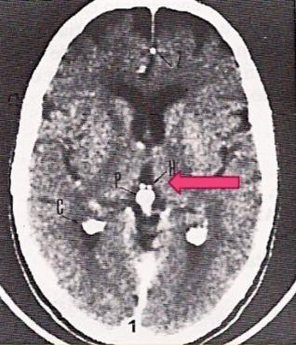
CALCIFICACIONES INTRACRANEALES
E
S
C
U
C
H
A
A
C
Á
Existen estructuras intracraneales que presentan calcificaciones de tipo fisiológico. Estas son:
HOZ DEL CEREBRO
GLÁNDULA PINEAL
PLEXOS COROIDEOS
LIGAMENTOS CLINOIDEOS
COMISURAS HABENULARES
TIENDA DEL CEREBELO
GRANULACIONES DE PACCHIONI

Slide 20
CONTENIDO DE ESTA CLASE :
Anatomía
Proyecciones Radiográficas

Slide 21
E
S
C
U
C
H
A
A
C
Á
PROYECCIONES RADIOGRÁFICAS
FRONTAL AP/PA
LATERAL
SEMIAXIAL O DE TOWNE
BASE DE CRÁNEO SV/VS
ESTUDIO DE SILLA TURCA

Slide 22
PROYECCIONES RADIOGRÁFICAS
E
S
C
U
C
H
A
A
C
Á
Todas las proyecciones de cráneo CON BUCKY
DFP (distancia foco-película) estandar: 1.0 a 1.2 mts
Apoyo de cráneo sobre mesa o estativo
Posicionamiento en decúbito o sentado

Slide 23
PROYECCIONES RADIOGRÁFICAS
Mínima distancia objeto-película (DOP)
Lado afectado + cerca de la superficie de apoyo (SA)
En apnea y sin movimientos durante exposición
Uso de foco fino

Slide 24
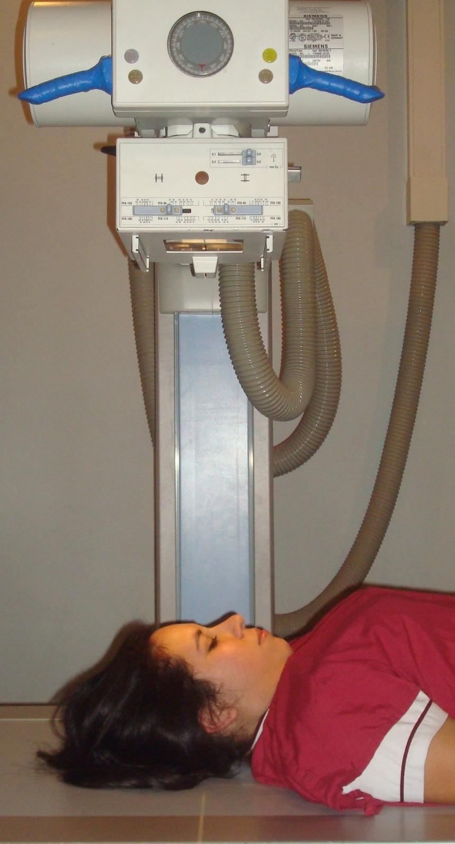
PROYECCIÓN FRONTAL AP
E
S
C
U
C
H
A
A
C
Á
Tamaño Detector: 24X30 cms., longitudinal al eje mayor
Paciente en decúbito supino (mesa) ó sentado (estativo)
Región occipital en contacto con superficie de apoyo (SA).
Plano Sagital sin rotaciones.
0°
LIOM

Slide 25
PROYECCIÓN FRONTAL AP
LIOM en 0°, perpendicular a SA
Rayo Central (RC) sin angulaciones, incide en GLABELA.
Factores sugeridos:
63-70 Kv
32-50 mAs
En caso de no poder utilizar LIOM se puede utilizar LOM y ajustar RC en 10° de angulación cd-cr
0°
LIOM

Slide 26
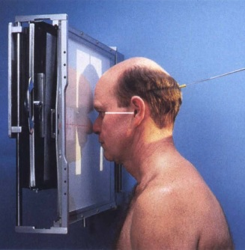
PROYECCIÓN FRONTAL PA
E
S
C
U
C
H
A
A
C
Á
Tamaño Detector: 24X30 cms., longitudinal al eje mayor
Paciente en decúbito prono (mesa) ó sentado (estativo)
Región frontal en contacto con superficie de apoyo (SA).
Plano Sagital sin rotaciones.
10°
LOM

Slide 27
PROYECCIÓN FRONTAL PA
LOM en 0°, perpendicular a SA
Rayo Central (RC) 10° en sentido Cr-Cd, y sale por GLABELA.
Factores sugeridos:
63-70 Kv
32-50 mAs
10°
LOM

Slide 28
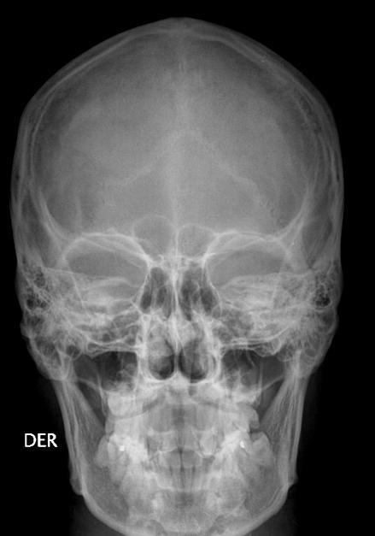
PROYECCIÓN FRONTAL AP/PA
Se Observan:
Pared anterior y laterales del cráneo
Fosa temporal
Seno frontal
Celdillas etmoidales anteriores
Apófisis crista galli
Los 2/3 superiores de las órbitas
Rebordes petrosos póstero-superiores

Slide 29
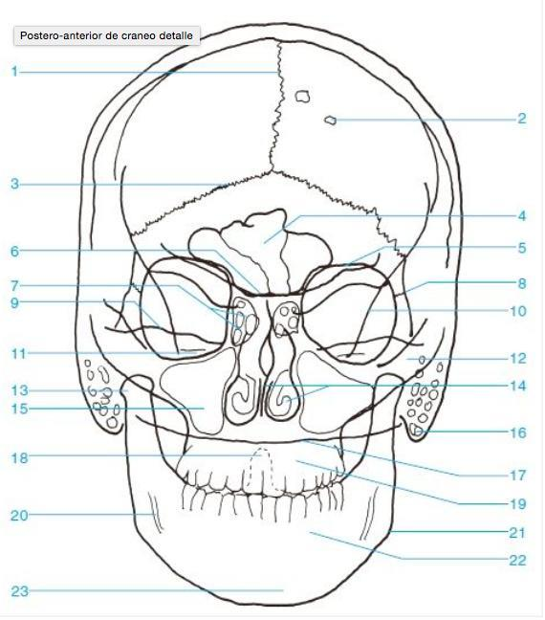
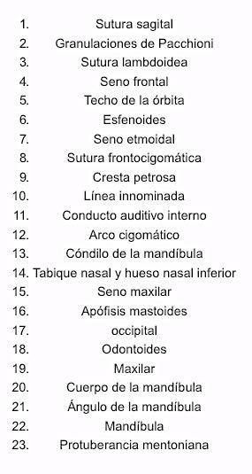
PROYECCIÓN FRONTAL AP/PA
E
S
C
U
C
H
A
A
C
Á

Slide 30
PROYECCIÓN FRONTAL AP/PA
E
S
C
U
C
H
A
A
C
Á
CRITERIOS DE EVALUACIÓN
Cráneo completo desde vértex, sin cortes en sus bordes
Sin rotaciones en ningún plano
Peñascos en 1/3 medio o inferior de órbitas
Adecuada visualización de bordes y estructuras centrales
Imagen sin artefactos técnicos

Slide 31
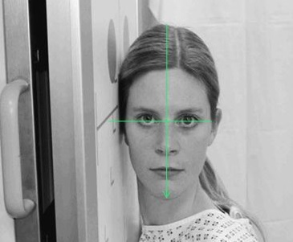
PROYECCIÓN LATERAL
E
S
C
U
C
H
A
A
C
Á
Tamaño Detector: 24X30 cms., transversal al eje mayor
Región lateral del cráneo en contacto con superficie de apoyo (SA).
Plano Sagital paralelo a SA, sin rotaciones.
PS
RC 0°
LIP

Slide 32
PROYECCIÓN LATERAL
LIOM paralela a borde superior del detector.
Línea Interpupila perpendicular a SA.
RC sin angulaciones, incidiendo en GLABELA (Sup-Inf) y CAE (Ant-Post)
Factores sugeridos:
63-70 Kv
32-50 mAs
PS
RC 0°
LIP

Slide 33
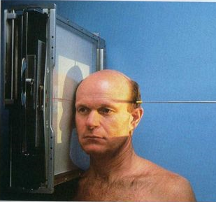
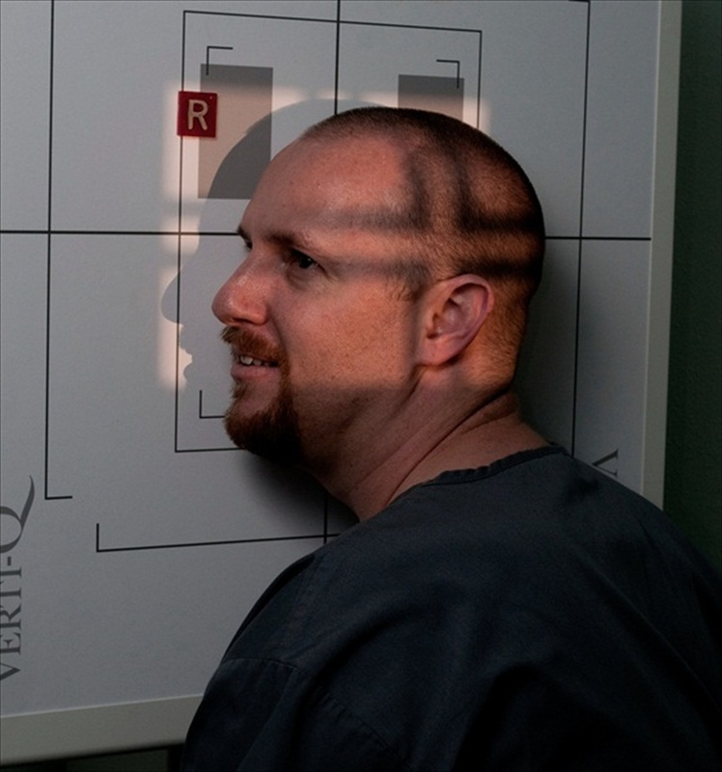
PROYECCIÓN LATERAL
E
S
C
U
C
H
A
A
C
Á
EN ESTATIVO . . .
Bipedestación
Sentado

Slide 34
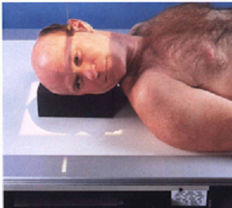
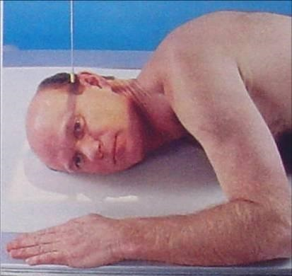
PROYECCIÓN LATERAL
EN MESA . . .
Decúbito Supino
Decúbito Prono

Slide 35
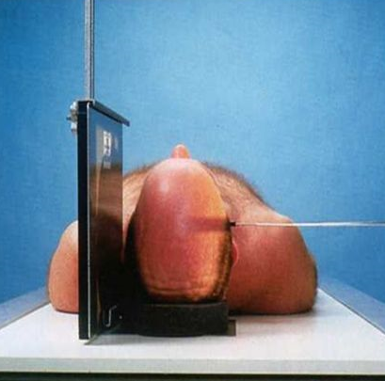
PROYECCIÓN LATERAL
E
S
C
U
C
H
A
A
C
Á
EN MESA . . .
Decúbito Supino (Traumas)

Slide 36
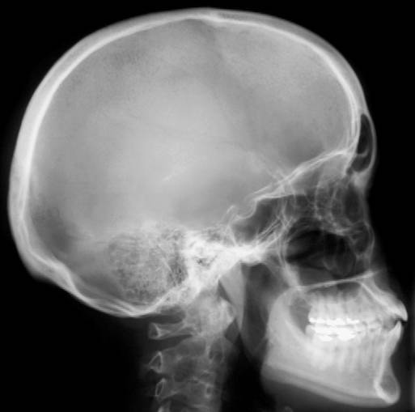
PROYECCIÓN LATERAL
Se Observan:
Techos orbitarios
Silla Turca
Clinoides anteriores y posteriores
Dorso selar, clivus y yugo del esfenoides
Regiones mastoideas
Ramas mandibulares
Huesos frontal, parietales, temporales y occipital.

Slide 37
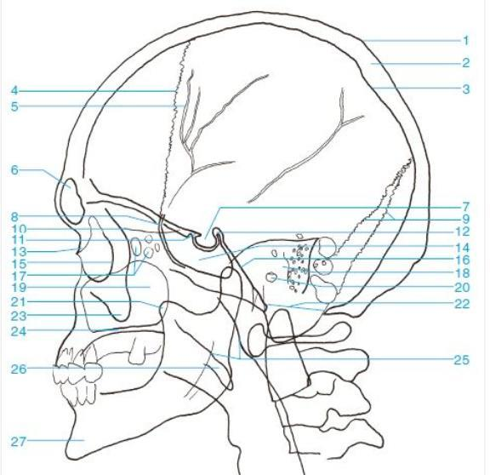
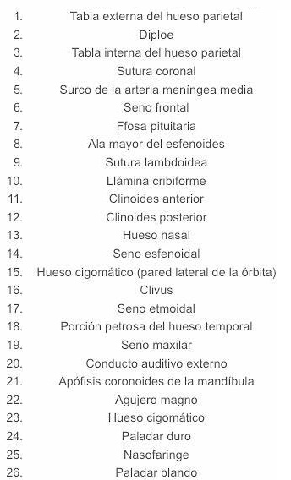
PROYECCIÓN LATERAL

Slide 38
PROYECCIÓN LATERAL
CRITERIOS DE EVALUACIÓN
Calota completa,de vértex y frontal a occipital, sin cortes.
Sin rotaciones:
*Techos orbitarios
superpuestos.
*Alas mayores esf.
superpuestas.
*Clinoides selares
superpuestas.

Slide 39
PROYECCIÓN LATERAL
CRITERIOS DE EVALUACIÓN
Sin rotaciones:
*ATMs superpuestas.
*MAE bilateral
superpuestos.
*Silla turca sin
rotaciones.
D.O adecuada para evaluar bordes paredes y sus elementos.

Slide 40
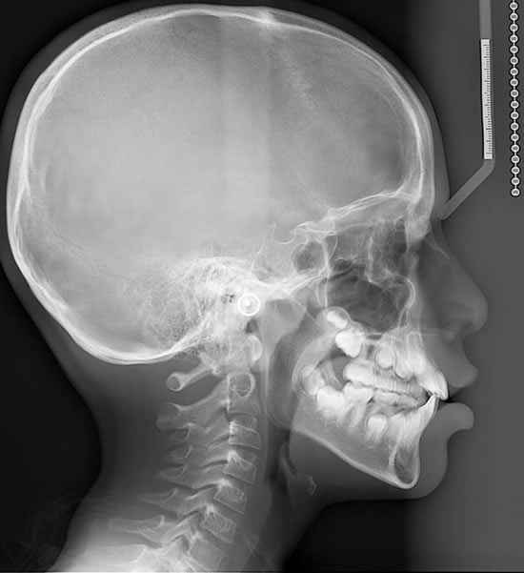
PROYECCIÓN LATERAL
E
S
C
U
C
H
A
A
C
Á
a.Techos orbitarios
superpuestos.
b.Alas mayores esf.
superpuestas.
c.Clinoides selares
superpuestas.
d.ATMs superpuestas.
e.MAE bilateral
superpuestos.
f.Silla turca sin
rotaciones.
c.
a.
d.
f.
b.
e.

Slide 41
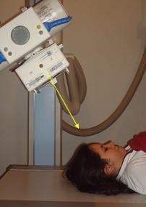
PROYECCIÓN DE TOWNE
E
S
C
U
C
H
A
A
C
Á
Tamaño Detector: 24X30 cms., longitudinal al eje mayor
Paciente en decúbito supino (mesa) ó sentado (estativo)
Región occipital en contacto con superficie de apoyo (SA).
Plano Sagital sin rotaciones.
0°
30°
LOM

Slide 42
PROYECCIÓN DE TOWNE
LOM en 0°, perpendicular a SA
Rayo Central (RC) 30°-35° en sentido Cr-Cd, saliendo a nivel de ambas mastoides
Factores sugeridos:
70-75 Kv
40-63 mAs
0°
30°
LOM

Slide 43
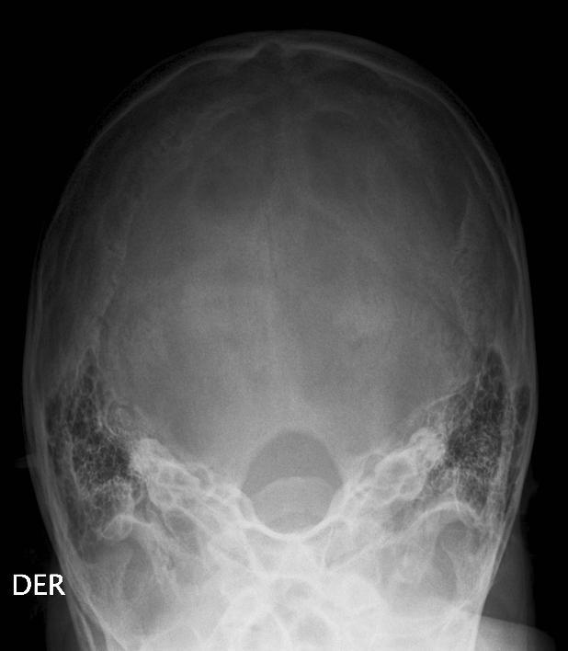
PROYECCIÓN DE TOWNE
Se Observan:
Peñascos simétricos
Porción posterior del agujero magno.
Dorso selar y clinoides post. proyectados en agujero magno.
Occipital completo y sutura lambdoídea

Slide 44
PROYECCIÓN DE TOWNE
Se Observan:
Porción posterior de ambos parietales
Regiones mastoideas y temporales posteriores
Región posterior de ambos arcos cigomáticos

Slide 45
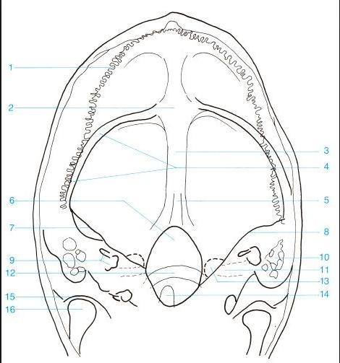
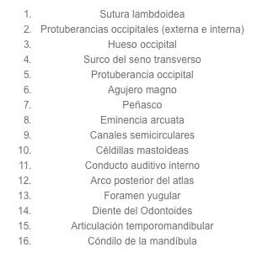
PROYECCIÓN DE TOWNE

Slide 46
PROYECCIÓN DE TOWNE
E
S
C
U
C
H
A
A
C
Á
CRITERIOS DE EVALUACIÓN
Sin rotaciones en ningún plano
Peñascos simétricos
Hueso occipital completo, incluyendo sutura lambdoídea
Arco posterior de C1 hasta segmento medio del agujero magno
Dorso selar y clinoides posteriores visibles dentro de agujero magno.

Slide 47
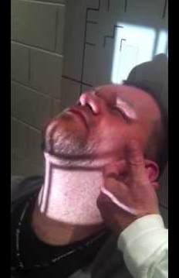
PROYECCIÓN DE BASE DE CRÁNEO SV
E
S
C
U
C
H
A
A
C
Á
Tamaño Detector: 24X30 cms., longitudinal al eje mayor
Paciente en decúbito supino (mesa) ó sentado (estativo)
Vertex en contacto con superficie de apoyo (SA).
Paciente alejado de SA para que pueda hiper-extender el cuello.

Slide 48
PROYECCIÓN DE BASE DE CRÁNEO SV
Plano Sagital sin rotaciones.
LIOM paralela a sistema detector
RC perpendicular a LIOM, centrada 2 cms por delante del MAE
Suspender respiración durante la exposición
Factores sugeridos:
73-81 Kv
50-73 mAs

Slide 49
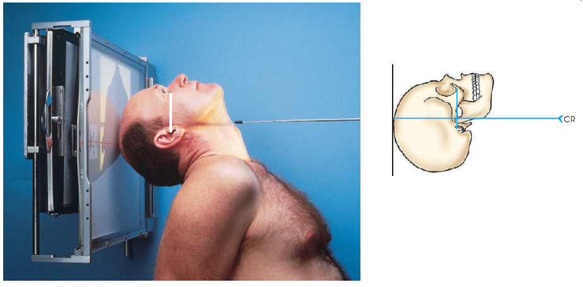
PROYECCIÓN DE BASE DE CRÁNEO SV
E
S
C
U
C
H
A
A
C
Á
EN ESTATIVO . . .

Slide 50
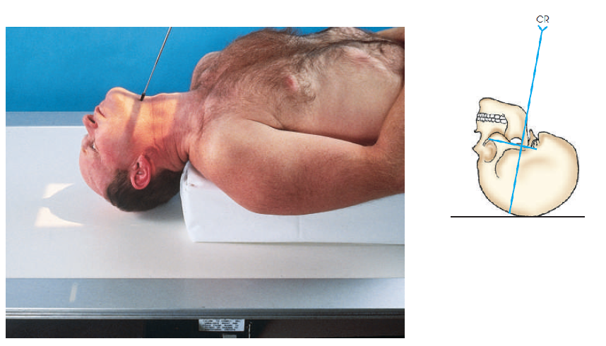
PROYECCIÓN DE BASE DE CRÁNEO SV
EN MESA . . .

Slide 51
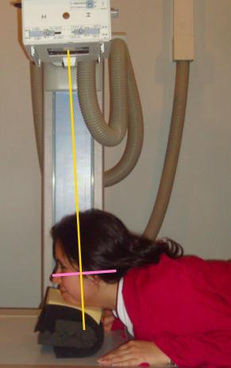
PROYECCIÓN DE BASE DE CRÁNEO VS
E
S
C
U
C
H
A
A
C
Á
Tamaño Detector: 24X30 cms., longitudinal al eje mayor
Paciente en decúbito prono (mesa), con antebrazos apoyados sobre SA.
Mentón apoyado sobre SA o levantado sobre esponjas, buscando paralelismo de LIOM con detector.

Slide 52
PROYECCIÓN DE BASE DE CRÁNEO VS
Plano Sagital sin rotaciones.
LIOM paralela a sistema detector
RC perpendicular a LIOM, centrada 2 cms por delante del MAE
Suspender respiración durante la exposición
Factores sugeridos:
73-81 Kv
50-73 mAs

Slide 53
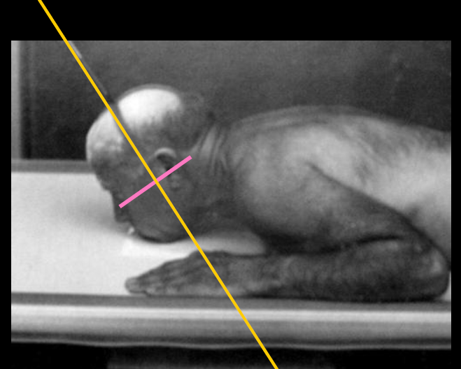
PROYECCIÓN DE BASE DE CRÁNEO VS
E
S
C
U
C
H
A
A
C
Á
Distorsión vs Magnificación

Slide 54
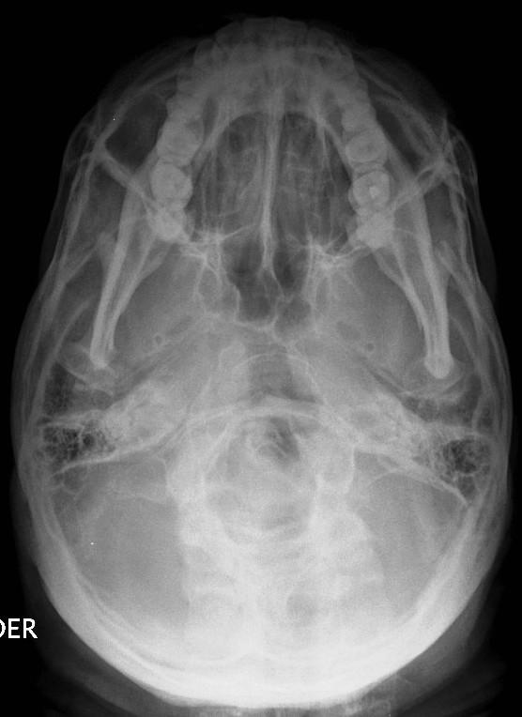
PROYECCIÓN DE BASE DE CRÁNEO
Se Observan:
Ambos peñascos
Procesos mastoideos
Foramen oval
Foramen espinoso
Conductos carotídeos
Seno esfenoidal y etmoidales
Septum nasal
Apófisis odontoides en axis
Hueso occipital

Slide 55
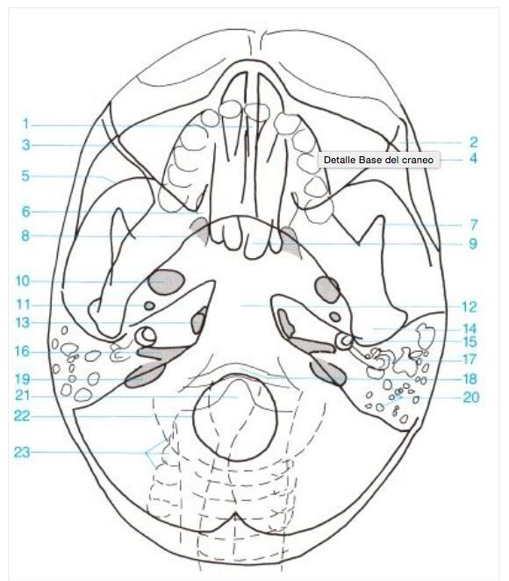
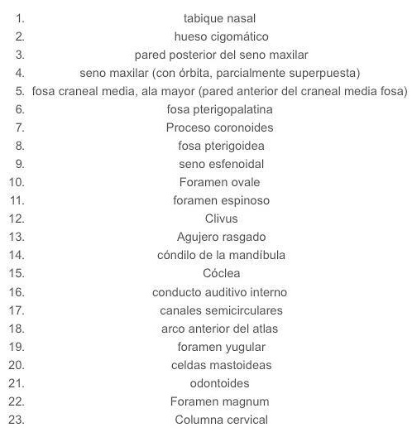
PROYECCIÓN DE BASE DE CRÁNEO

Slide 56
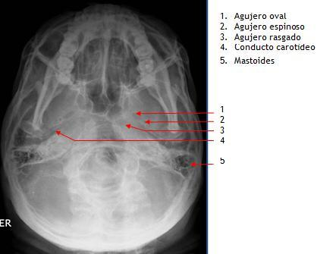
PROYECCIÓN DE BASE DE CRÁNEO
E
S
C
U
C
H
A
A
C
Á
Agujero Oval
Agujero Espinoso
Agujero Rasgado
Conducto Carotídeo
Mastoides
Peñascos

Slide 57
PROYECCIÓN DE BASE DE CRÁNEO
CRITERIOS DE EVALUACIÓN
Equidistancia desde bordes laterales del cráneo a cóndilos mandibulares de ambos lados.
Superposición de sínfisis mentoniana sobre hueso frontal.

Slide 58
PROYECCIÓN DE BASE DE CRÁNEO
CRITERIOS DE EVALUACIÓN
Cóndilos mandibulares en posición anterior a porción petrosa
Peñascos simétricos
Visualización adecuada de agujeros y conductos de la base craneal.

Slide 59
PROYECCIÓN DE BASE DE CRÁNEO
Esta proyección, utilizada
para evaluar agujeros y conductos en casos de lesiones tumorales y fracturas, así como en
casos de mastoiditis, hoy en día tiene un uso
muy limitado, ya que las imágenes obtenidas a través de la Tomografía Multicorte presentan numerosas ventajas diagnósticas con las cuales esta técnica no puede competir.

Slide 60
ESTUDIO DE SILLA TURCA
E
S
C
U
C
H
A
A
C
Á
Este estudio se realiza en 3 proyecciones:
PA de Caldwell
PA de Hass
Lateral estricta

Slide 61
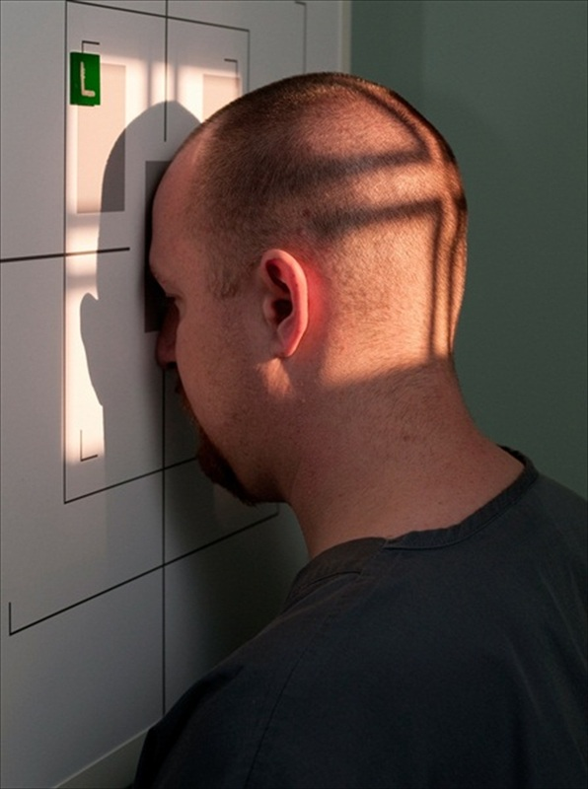
SILLA TURCA - PA DE CADWELL
Tamaño Detector: 18x24cms. transversal al eje mayor
Paciente en decúbito prono (mesa) ó sentado (estativo)
Frente y nariz en contacto con superficie de apoyo (SA).
Plano Sagital sin rotaciones.
LOM perpendicular a sistema detector

Slide 62
SILLA TURCA - PA DE CADWELL
RC 10-15° en dirección Cr-Cd, saliendo por GLABELA
En proyección AP se deja LIOM perpendicular a sistema detector, y RC sin angulaciones.
Colimación ajustada a la estructura.
Suspender respiración durante la exposición
Factores sugeridos:
70-75 Kv
32-50 mAs

Slide 63
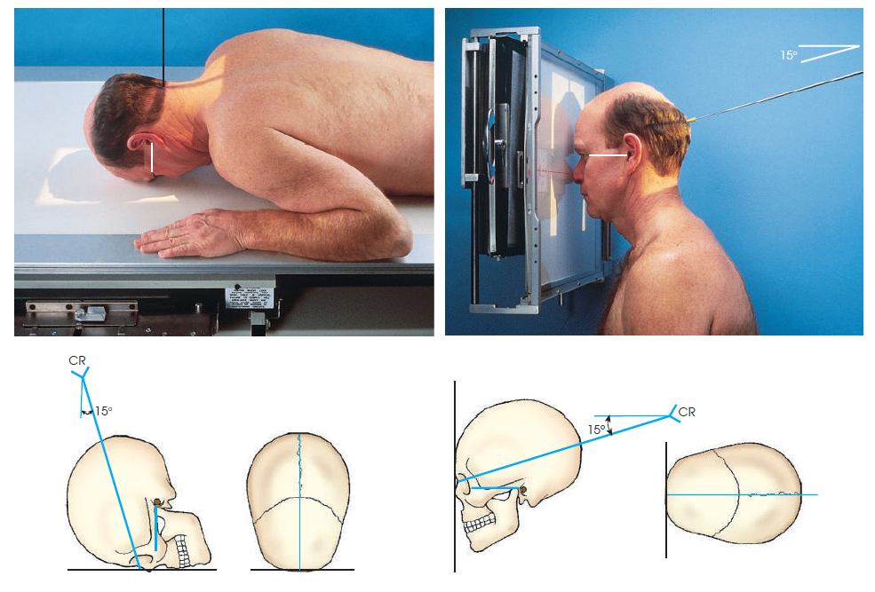
SILLA TURCA - PA DE CADWELL
MESA vs ESTATIVO

Slide 64
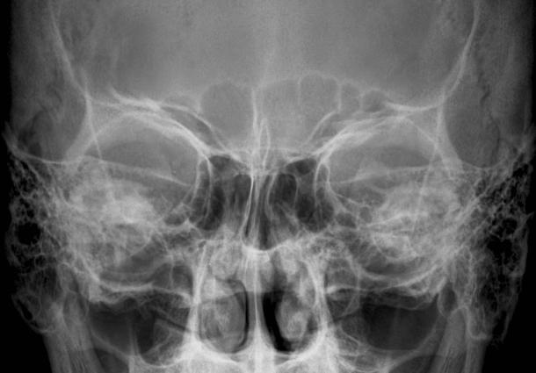
SILLA TURCA - PA DE CADWELL
E
S
C
U
C
H
A
A
C
Á
CRITERIOS DE EVALUACIÓN
Visualización del piso de la silla turca
Simetría de las estructuras adyacentes
Densidad óptica adecuada
Piso de la silla turca

Slide 65
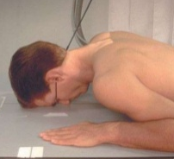
SILLA TURCA - PA HAAS
Tamaño Detector: 18x24cms. transversal al eje mayor
Paciente en decúbito prono (mesa) ó sentado (estativo)
Frente y nariz en contacto con superficie de apoyo (SA).
Plano Sagital sin rotaciones.
LOM perpendicular a sistema detector

Slide 66
SILLA TURCA - PA HAAS
RC 25° en sentido Cd-Cr, saliendo 2 cms por sobre la GLABELA
Colimación ajustada a la estructura.
Suspender respiración durante la exposición
Factores sugeridos:
70-75 Kv
32-50 mAs

Slide 67
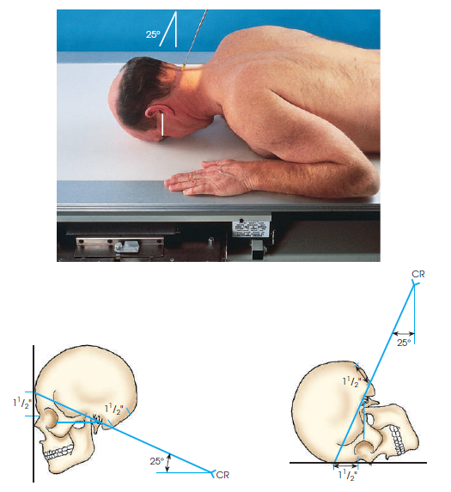
SILLA TURCA - PA HAAS
Foramen
magno
Clinoides
posteriores
Dorso
selar

Slide 68
SILLA TURCA - PA HAAS
E
S
C
U
C
H
A
A
C
Á
CRITERIOS DE EVALUACIÓN
Visualización del dorso selar y clinoides posteriores en agujero magno
Simetría de las estructuras adyacentes
Densidad óptica adecuada

Slide 69
SILLA TURCA – LATERAL ESTRICTA
Tamaño Detector: 18x24 cms., transversal al eje mayor
Región lateral del cráneo en contacto con superficie de apoyo (SA).
Plano Sagital paralelo a SA, sin rotaciones.
PS

Slide 70
SILLA TURCA – LATERAL ESTRICTA
LIOM paralela a borde superior del detector.
Línea Interpupila perpendicular a SA.
RC sin angulaciones, incidiendo 2,5 cms por anterior y por sobre el CAE
Colimación ajustada
Suspender respiración
Factores sugeridos:
63-70 Kv
32-50 mAs
PS

Slide 71
SILLA TURCA – LATERAL ESTRICTA
E
S
C
U
C
H
A
A
C
Á

Slide 72
SILLA TURCA – LATERAL ESTRICTA
CRITERIOS DE EVALUACIÓN
Visualización de silla turca en una sola línea, sin rotaciones.
Superposición de apófisis clinoides
Densidad óptica adecuada

Slide 73
E
S
C
U
C
H
A
A
C
Á
ESTUDIO RADIOLÓGICO DEL CRÁNEO
FIN
TM. ANGELO RONCAGLIOLO

